Slide 1
Calculator

Slide 2
Описание на проекта
Проектът представлява работещ модел на калкулатор. При натискане на някой от бутоните се изпълнява съответното действие, което се отразява и на LCD екрана. Всеки от червените бутони има определена функция: A (+), B (-), C (*), D (/), # (=), * (Clear).

Slide 3
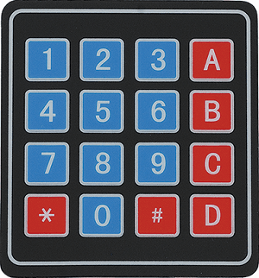
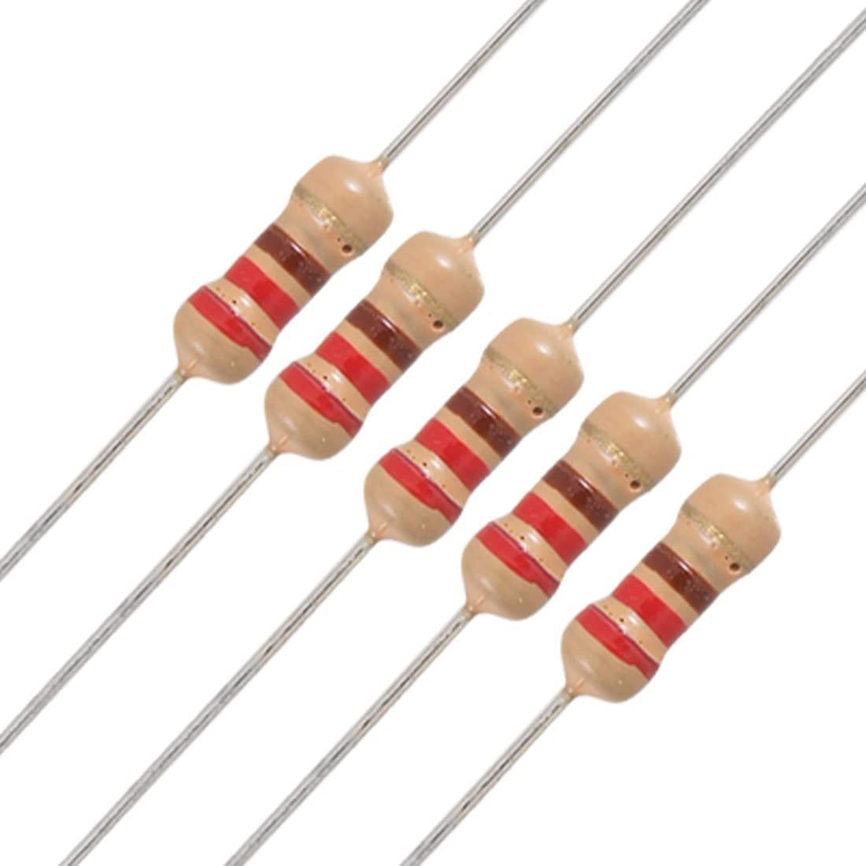
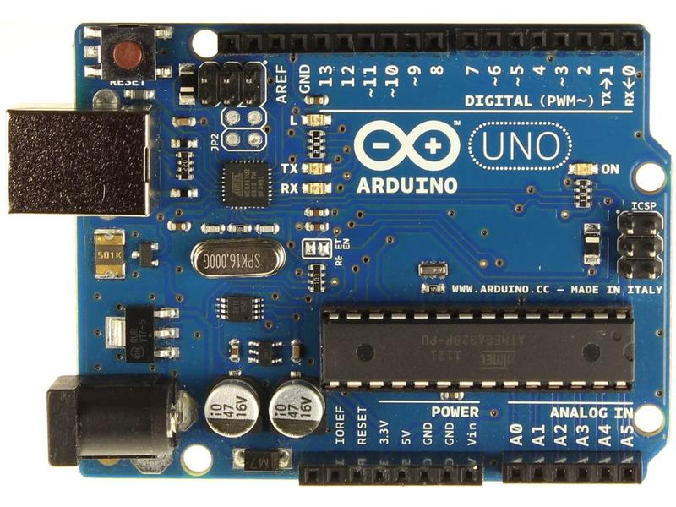
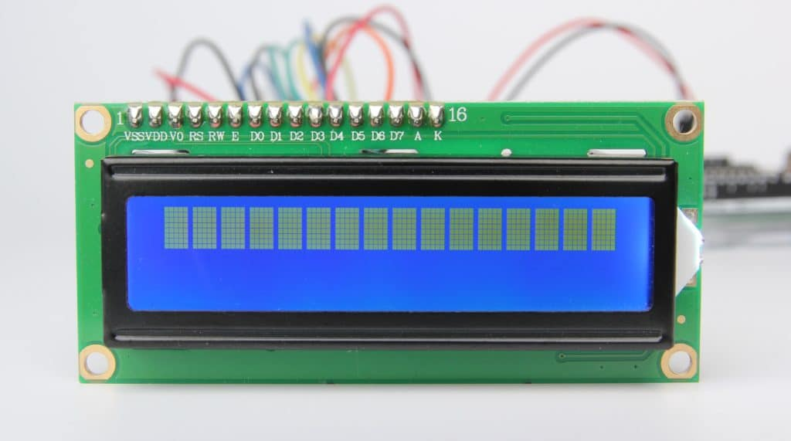
1. Keypad 4x4
4. 220 Ω Resistor
КОМПОНЕНТИ
2. Arduino Uno R3
3. LCD 16x2

Slide 4
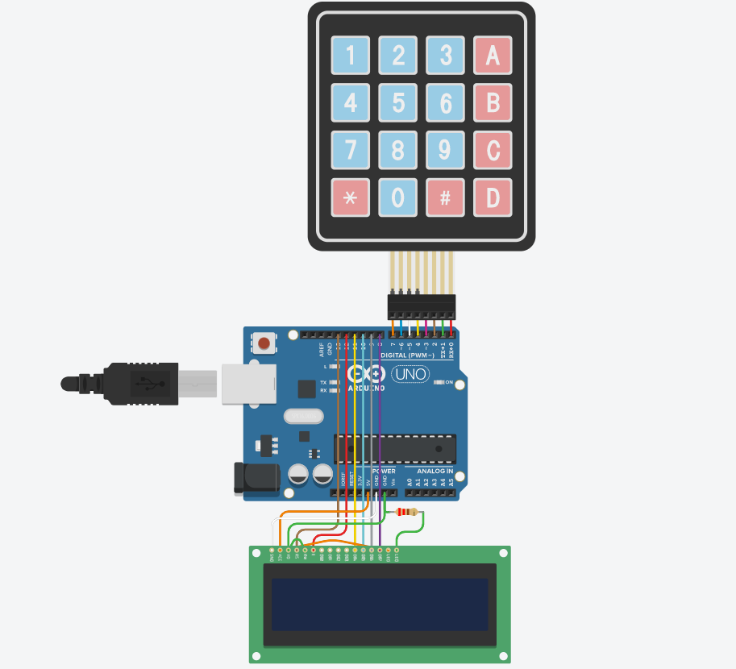
СхемА

Slide 5
Линк към проекта: https://www.tinkercad.com/things/7efYwaL8R9u
Линк към GitHub: https://github.com/vesko24/Calculator

Slide 6
БЛАГОДАРЯ ЗА ВНИМАНИЕТО!

